Slide 1
Kombinatorno testiranje

Slide 2
Uvod
Na ponašanje aplikacije utiče puno faktora, npr. ulazne vrednosti, konfiguracije okruženja.
Tehnike kao što je podela na klase ekvivalencije ili analiza graničnih vrednosti identifikuju moguće vrednosti pojedinih faktora
Od značaja su i kombinacije vrednosti, ali nije praktično testirati sve moguće kombinacije

Slide 3
Primer: servis za naručivanje pice SNP
SNP prima naružbe, proverava validnost i inicira slanje pice.
Mušterija mora da navede četiri podatka: veličina pice, preliv, adresa dostave i kučni broj telefona.

Slide 4
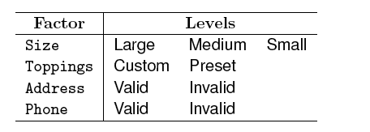
PDS: Model prostora ulaznih podataka
Ukupan broj kombinacija vrednosti faktora je 3*2³=24
Drugačije vrednosti faktora bi još povećale broj kombinacija

Slide 5
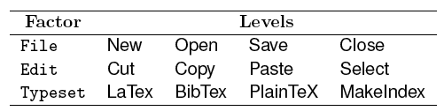
Primer: Testiranje korisničkog interfejsa
GUI aplikacije sastoji se od menija File, Edit i Format.
Ima tri faktora, a svaki može da se postavi na bilo koji od 4 nivoa. Ukupno 4³=64 kombinacije.

Slide 6
Primer: sort komanda na UNIXu
sort [-cmu] [-ooutput] [-Tdirectory] [-y [ kmem]] [-zrecsz] [-dfiMnr] [-b] [ tchar] [-kkeydef] [+pos1[-pos2]] [file...]
Može se identifikovati 20 faktora for za sort komandu.
Uzimajući u obzir njihove moguće vrednosti, tj. sve nivoe, postoji oko 1.9x10⁹ kombinacija.

Slide 7
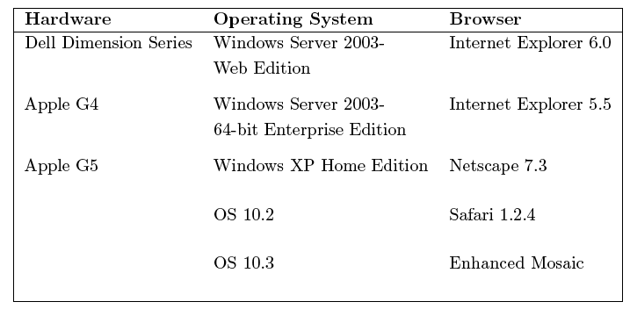
Testiranje kompatibilnosti
npr. testiranje web aplikacije na različitim platformama i browserima
3*5*5=75 kombinacija, ali nisu sve u praksi moguće

Slide 8
Primer otkaza usled interakcije vrednosti
// pretpostavka x, y ∈ {-1, 1}, and z ∈ {0, 1}
begin
int x, y, z, p;
input (x, y, z);
p = (x + y) * z // trebalo bi da bude p = (x – y) * z
if (p >= 0)
output (f(x, y, z));
else
output (g(x, y));
end
Otkaz iniciraju sve vrednosti koje zadovoljavaju
x+y ≠ x-y i z ≠ 0.
Međutim, otkaz otkrivaju samo dve od mogućih osam kombinacija ulaza: x=-1, y=1, z=1 i x=-1, y=-1, z=1.

Slide 9
Kombinatorno testiranje
Umesto testiranja svih mogućih kombinacija, uzima se podskup kombinacija koji zadovoljava neku od definisanih kombinatornih strategija testiranja.
Ne utiče svaki ulazni faktor na svaki otkaz, često je otkaz iniciran interakcijama malog broja faktora
Zbog toga kombinatorne strategije mogu dramatično redukovati broj kombinacija koje treba pokriti ali pri tom ostaju vrlo efikasne u detekciji otkaza.

Slide 10
Kombinatorne strategije testiranja
Pokrivanje svih kombinacija
Pokrivanje svih pojedinih vrednosti
Pokrivanje parova vrednosti
Pokrivanje n-torki vrednosti

Slide 11
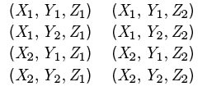
Pokrivanje svih kombinacija
Svaka moguća kombinacija vrednosti svih ulaznih parametara mora biti pokrivena. Primer:
  Pretpostavimo da program koji se testira ima tri ulazne promenljive, od kojih svaka uzima jednu od dve vrednosti
  Neka su X, Y i Z ulazne promenljive a {X1, X2}, {Y1, Y2}, {Z1, Z2} njihovi skupovi vrednosti. Svi mogući skupovi kombinacija (2³) su:

Slide 12
Pokrivanje svih pojedinačnih vrednosti
Svaka vrednost svakog parametra mora biti pokrivena bar jedanput.
  Za prethodni primer, serija testova koja zadovoljava je:
  {(X₁,Y₁, Z₁), (X₂,Y₂, Z₂)}

Slide 13
Pokrivanje parova vrednosti
Za bilo koja dva parametra, sve kombinacije vrednosti ovih parametara moraju biti pokrivene bar u jednom test primeru
  Za posmatrani primer: X, Y i Z ulazne promenljive a {X1, X2}, {Y1, Y2}, {Z1, Z2} njihovi skupovi vrednosti
  ima 12 parova vrednosti: (X1, Y1), (X1, Y2), (X1, Z1), (X1, Z2), (X2, Y1), (X2, Y2), (X2, Z1), (X2, Z2), (Y1, Z1), (Y1, Z2), (Y2, Z1) i (Y2, Z2).

Slide 14

Pokrivanje parova vrednosti - primer
  Sledeće četiri kombinacije pokrivaju sve parove:
  Moguće je naći i druge skupove od četiri kombinacije koje pokrivaju svih 12 parova.
  Radi se o balansiranom skupu kombinacija jer se svaka vrednost svakog parametra pojavljuje tačno jednak broj puta.

Slide 15
Pokrivanje n-torki vrednosti
Za bilo koji podskup od n parametara, sve kombinacije vrednosti tih n parametra moraju biti pokrivene bar jednim test primerom
Primetiti da su prethodni kriterijumi samo specijalni slučajevi ovog najopštijeg kriterijuma

Slide 16
Konstrukcija kombinatornih tabela
Metodi zasnovani na pretrazi u prostoru stanja uglavnom razvijaju računarci
  AETG (from Telcordia), TCG (from JPL/NASA), DDA (from ASU), PairTest
Algebarski metodi koje su razvili matematičari
  Ortogonalni nizovi (orthogonal arrays)
  Pokrivajući nizovi (covering arrays)

Slide 17
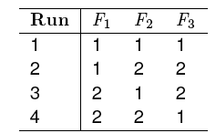
Ortogonalni nizovi
OA(N, k, s, t)
N=4 kombinacija (runs)
k=3 faktora
s=2 vrednosti (levels, symbols)
t=2 jačina (strength)
Ortogonalni niz je N x k matrica popunjena vrednostima iz konačnog skupa od s simbola, sa svojstvom (balansa) da bilo koja N x t podmatrica sadrži proizvoljnu t-torku vrednosti uvek isti broj puta..
Taj broj naziva se indeks ortogonalnog niza i računa kao λ = N / s^{t}

Slide 18
Ortogonalni nizovi: Indeks
OA(4, 3, 2, 2)
N=4 kombinacija (runs)
k=3 faktora
s=2 vrednosti (levels, symbols)
t=2 jačina (strength)
λ= N/s^{t} = 4/2² =1 što znači da se svaki par pojavljuje tačno jednom u bilo kome 4x2 podnizu.
Ima ukupno s^{t}=2²=4 para: (1, 1), (1, 2), (2, 1), (2, 2).

Slide 19
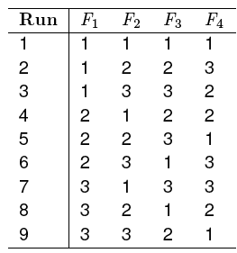
Ortogonalni nizovi: drugi primer
OA(9, 4, 3, 2)
OA(runs, factors, levels, strength)
indeks λ=1.

Slide 20

Ortogonalni nizovi: Alternativno obeležavanje
Ortogonalni niz sa N kombinacija gde k faktora uzima neku od s vrednosti.
L₉(3⁴)
L₄(2³)

Slide 21
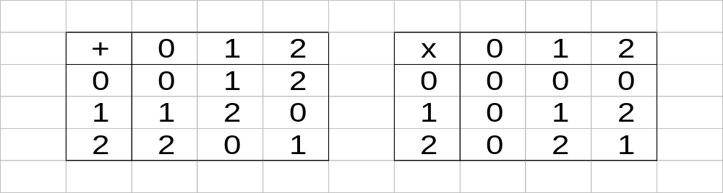
Konstrukcija OA koristeći polje Galoa
Aritmetika po modulu 3, sabiranje i množenje – GF(3)
Zameniti svaku nulu u tabeli množenja nultom kolonom tabele sabiranja. Isto to uraditi sa 1 i 2 i odgovarajućim kolonama. Tako ćemo dobiti OA sa 9 redova i tri kolone

Slide 22
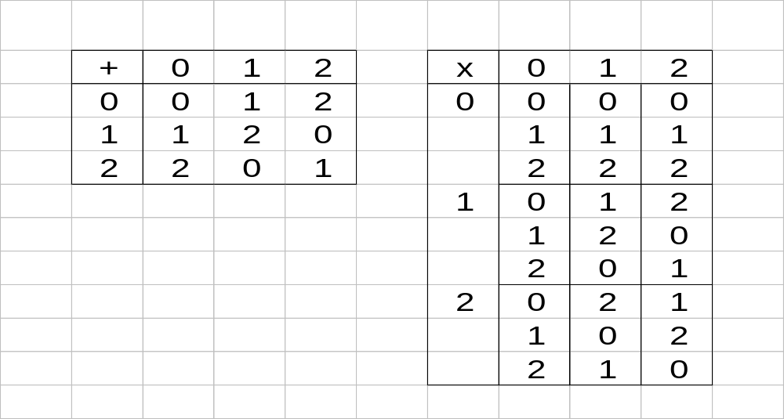
Ortogonalni niz L₉(3³)
Zamenili smo svaki element x tabele odgovarajućom kolonom + tabele
L₉(3³)

Slide 23
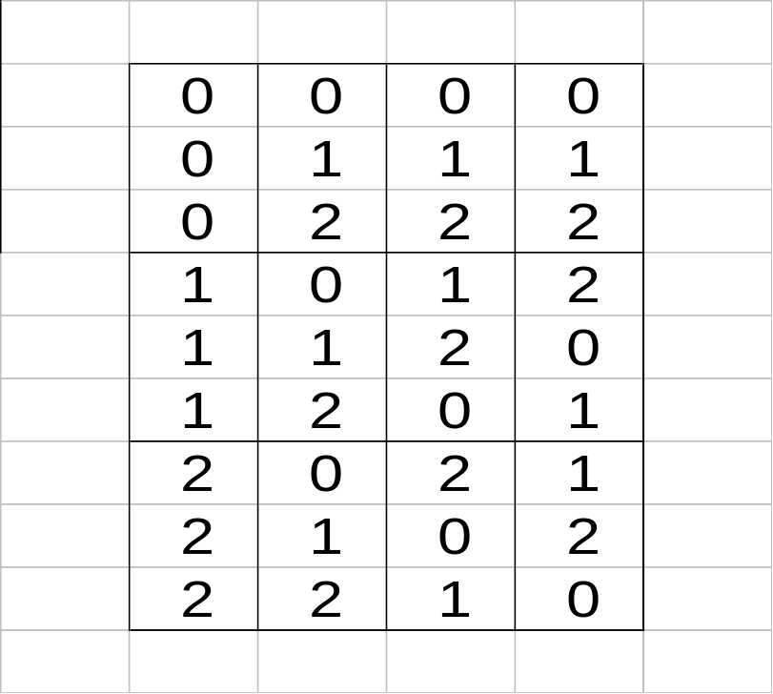
Dobijanje ortogonalnog niza L₉(3⁴)
Dodati jednu kolonu. Popuniti tako da svaka tri reda promenimo vrednost u njoj dok se ne izređaju sve tri vrednosti

Slide 24

OA mešovitih nivoa (Mixed level Orthogonal arrays)
Prethodni OA bili su sa fiksnim nivoom, što znači da su svi faktori uzimali vrednosti iz istog skupa.
U praktičnoj primeni faktori uzimaju vrednosti iz različitih skupova.
Obeležavanje:
Strength=t. Runs=N.
k1 faktora ima s1 nivoa, k2 ima s2 nivoa, itd.
Ukupan broj faktora:

Slide 25
OA mešovitih nivoa (nastavak)
Osobina balansa za ove nizove takođe važi, tj. bilo koja N x t podmatrica sadrži proizvoljnu t-torku vrednosti, uvek isti broj puta, a taj broj je λ.
Indeks λ ne može se međutim računati po ranije navedenoj formuli.

Slide 26
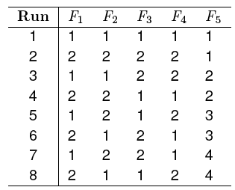

OA mešovitih nivoa: Primer
Balans: U bilo kojoj podmatrici 8 x 2, svaki par vrednosti (strength=2) pojavljuje se tačno jednom.

Slide 27
Generisanje testova na osnovu MA:
Primer dostave pice
Postoje 3 binarna faktora i jedan faktor sa 3 nivoa. U skladu sa tim upotrebićemo sledeći niz:

Slide 28
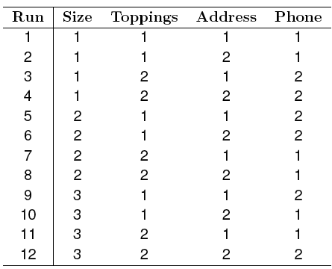
Generisanje testova na osnovu MA:
Primer dostave pice
Svi postojeći parovi vrednosti faktora su pokriveni.

Slide 29
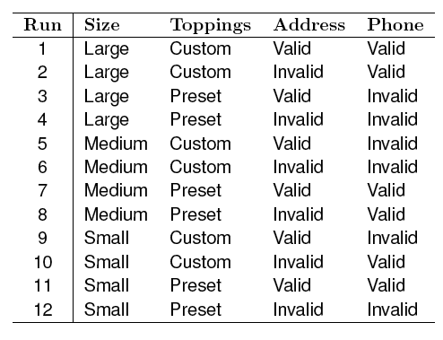
Generisanje testova na osnovu MA:
Primer dostave pice
Testovi

Slide 30
Pokrivajući nizovi
Pokrivajući niz CA(N, k, s, t) je N x k matrica sa ulazima iz konačnog skupa od s symbola tako da svaka N x t podmatrica sadrži svaku moguću t-torku najmanje λ puta.
N – broj kombinacija (runs), k – broj faktora, s – broj nivoa za faktore, t je jačina, a λ je indeks.
CA su generalizacija OA. Svaki OA je CA, ali obrnuto ne važi.
Za potrebe generisanja softverskih testova, razmatramo samo λ=1. Za razliku od OA, CA nisu balansirani i zato obično imaju manje N za iste ostale faktore.

Slide 31
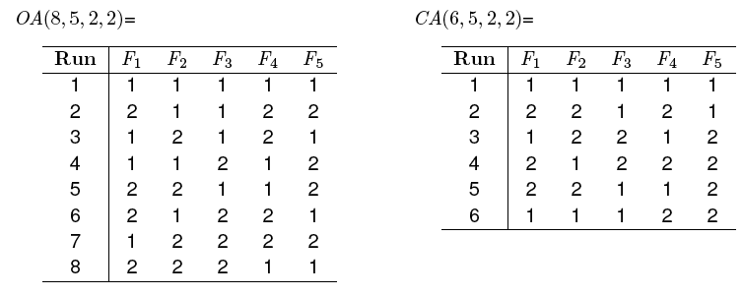
Pokrivajući nizovi: Primer
Balansirani OA jačine 2 za 5 binarnih faktora, zahteva 8 kombinacija.
Međutim, CA istih karakteristika zahteva samo 6.

Slide 32

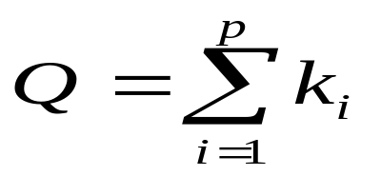
Pokrivajući nizovi sa mešovitim nivoima
Pokrivajući niz sa mešovitim nivoima označava se kao
i odnosi na N x Q matricu tako da važi i svaka N x t podmatrica sadrži bar jednu pojavu svake t-torke vrednosti.
s1, s2,… označavaju broj nivoa za svaki odgovarajući faktor.

Slide 33
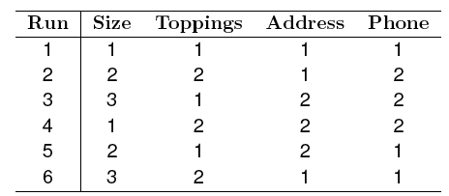

Pokrivajući nizovi sa mešovitim nivoima: Primer
MCA su generalno manji od MOA i samim tim pogodniji za upotrebu u testiranju.
U poređenju sa ranijim uočava se redukcija za 6 kombinacija.
Is the above array balanced?

Slide 34
Konstrukcija CA: Terminologija
N-tostruka serija testova -> N-tostruki pokrivajući niz
Testovi -> Redovi
Parametri -> Faktori ili kolone
Vrednosti -> Nivoi (Levels)

Slide 35
In Parameter Order Strategija
Konstruiše t-struku seriju testova na inkrementalni način
  t-struka serija testova se konstruiše za prvih t parametara,
  Onda se serija testova proširuje da generiše t-struku seriju testova za prvih t + 1 parametara
  Prethodni koraci se ponavljaju za svaki sledeći parametar
U svakom proširenju za novi parametar preduzimaju se dva koraka:
  Horizontalni rast: proširuje svaki postojeći test dodajuči jednu vrednost za novi parametar
  Vertikalni rast: dodati novi test, ako je to potrebno

Slide 36
IPO strategija (nastavak)
Strategy In-Parameter-Order
begin
/* for the first t parameters p₁, p₂ , …, p_{t}*/
T := {(v₁, v₂, …, v_{t}) | v₁, v₂, …, v_{t} are values of p₁, p₂, …, P_{k}, respectively}
if n = t then stop;
/* for the remaining parameters */
for parameter p_{i}, i = t + 1, …, n do
begin
/* horizontal growth */
for each test (v₁, v₂, …, v_{i-1}) in T do
replace it with (v₁, v₂, …, v_{i-1}, v_{i}), where v_{i} is a value of p_{i}
/* vertical growth */
while T does not cover all the interactions between p_{i} and
each of p₁, p₂, …, p_{i-1} do
add a new test for p₁, p₂, …, p_{i} to T;
end
end

Slide 37
Primer
Razmotrimo sistem sa sledećim parametrima:
parametar A ima vrednosti A1 i A2
parametar B ima vrednosti B1 i B2
parametar C ima vrednosti C1, C2 i C3

Slide 38
Primer (nastavak)
A B C
A1 B1 C1
A1 B2 C2
A2 B1 C3
A2 B2 C1
A2 B1 C2
A1 B2 C3
A B
A1 B1
A1 B2
A2 B1
A2 B2
A B C
A1 B1 C1
A1 B2 C2
A2 B1 C3
A2 B2 C1
Horizontalni rast
Vertikalni rast

